Slide 1

Орден Ломоносова

Slide 2
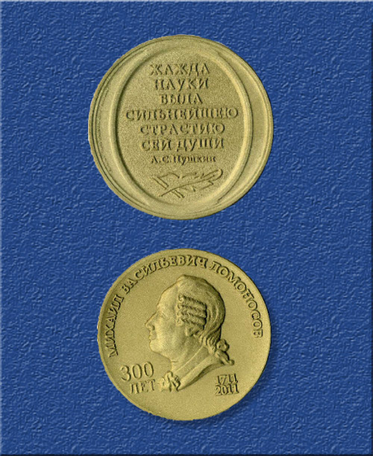
Памятная медаль к 300-летию со дня рождения великого учёного.
Надпись:
Жажда науки была сильнейшею страстью сей души
А. С. Пушкин

Slide 3

Юбилейная эмблема к 300-летию

